Slide 1







AI 기반 영상 얼굴 자동 블러 처리
웹서비스 구현
ICT폴리텍대학 조장 윤성빈, 조원 손임지
ICT폴리텍대학 2학년 | 졸업 프로젝트
Notes:
안녕하세요.
정보보안학과 졸업 프로젝트 발표를 맡은 윤성빈입니다.

Slide 2















목차
오늘 발표에서는 "AI 기반 영상 얼굴 자동 블러 처리 웹서비스"라는 졸업 프로젝트에 대해, 왜 이 서비스가 필요한지, 어떻게 작동하는지, 그리고 어떤 점이 좋은지 쉽고 빠르게 설명해 드리겠습니다.
1. 문제 정의 및 배경
5. 구현 화면
영상 내 개인정보 보호의 필요성과 문제점
서비스의 실제 인터페이스 및 기능
2. 프로젝트 목표
6. 기대 효과 및 활용 분야
이 프로젝트의 핵심 목표
시간 절약, 개인정보보호 및 활용 가능성
3. 서비스 소개: 시스템 개요
7. 결론 및 향후 계획
사용자 흐름 및 주요 구성 요소
프로젝트 결과 요약과 미래 방향
4. 주요 기능 및 기술 스택
8. 시연 안내
서비스의 주요 기능과 사용된 기술
서비스의 실제 작동을 보여드리겠습니다
ICT폴리텍대학 2학년 | 졸업 프로젝트
Notes:
저희는 ‘AI 기반의 영상 얼굴 자동 블러 처리 웹서비스’ 를 구현하는 프로젝트를 진행했는데요.
왜 이 서비스를 만들게 되었는지, 어떻게 작동하는지, 그리고 어떻게 활용할 수 있는지에 대해서 이야기해보겠습니다.

Slide 3













문제 정의 및 배경
문제 정의
배경
개인정보보호의 어려움
시간 소요
수술실 영상 반출 시 수작업 블러 처리에 많은 시간과 노력이 낭비됩니다.
영상 내 얼굴을 수작업으로 블러 처리하는 것은 매우 번거롭고 시간이 오래 걸립니다.
영구 삭제의 불가능
CCTV 영상이나 인터넷에 한번 올라간 영상은 영구 삭제가 어렵습니다.
자동화된 솔루션의 필요성
영상 개인정보 보호는 필수적이지만, 수작업 편집은 매우 번거롭기 때문에 자동화된 솔루션의 필요성이 대두되었습니다.
사회적 이슈
혐오 논란 등 이슈 영상의 무분별한 공유가 발생하며, 일반 사용자들의 사생활 침해 방지 인식 부족이 심각합니다.
AI 기술의 활용
AI 기술을 활용한 자동 얼굴 탐지 및 블러 처리는 시간 효율성을 높일 수 있는 가능성을 제공합니다.
"개인정보 보호의 중요성이 증대됨에 따라 영상 내 개인정보(특히 얼굴) 보호에 대한 필요성이 커지고 있습니다."
ICT폴리텍대학 2학년 | 졸업 프로젝트
Notes:
먼저, 저희 모두 일상에서 수많은 CCTV와 스마트폰 카메라에 노출되어 살아가고 있죠.
그런데 이렇게 생성된 영상들이 한 번 세상에 나오면, 완벽하게 삭제하는 것이 거의 불가능에 가깝습니다.
추가로 최근에는 혐오 영상이나 개인 사생활이 담긴 영상이 무분별하게 퍼져나가기도 하는데요.
혐오적이거나 갈등을 유발하는, 그런 자극적인 콘텐츠들이 오히려 더 많은 ‘좋아요’를 받고 더 많이 공유되는 것이 지금의 현실이기도 합니다.
그래서, 영상 속의 개인정보를 ‘비식별화’하는 것은 굉장히 중요한 일입니다.
하지만 수작업으로 이 개인정보를 하나하나 비식별화하는 작업은 너무나 번거롭고 또 오랜 시간이 걸립니다.
저희는 바로 이 지점에서, ‘AI를 활용하면 이 과정을 자동화할 수 있지 않을까?’ 라는 아이디어를 바탕으로 이번 프로젝트를 시작하게 되었습니다.

Slide 4












프로젝트 목표
본 프로젝트의 핵심 목표는 사용자가 영상을 업로드하면 AI 기반 얼굴 탐지 및 블러 처리가 자동으로 이루어지는 웹 서비스를 제공하는 것입니다.
웹 기반 영상 업로드
AI 기반 얼굴 탐지
사용자가 쉽게 영상을 웹 인터페이스를 통해 업로드할 수 있는 기능 제공
업로드된 영상에서 AI 기술을 활용하여 자동으로 얼굴을 탐지하는 기능
자동 블러 처리
UI 편집 기능
탐지된 얼굴에 대해 자동으로 블러 처리를 적용하여 개인정보를 보호
블러 처리된 얼굴을 선택적으로 해제하거나 추가할 수 있는 편집 UI 제공
최종 영상 다운로드
블러 처리 및 편집이 완료된 최종 영상을 쉽게 다운로드할 수 있는 기능 제공
ICT폴리텍대학 2학년 | 졸업 프로젝트
Notes:
그래서 저희 프로젝트의 목표는 명확합니다.
바로, '사용자가 영상을 올리기만 하면, AI가 알아서 얼굴을 찾고 자동으로 블러 처리해주는, 쉽고 빠른 웹 서비스를 만드는 것' 입니다.

Slide 5


















서비스 소개: 시스템 개요
사용자 흐름 (5단계)
1. 영상 업로드
2. 서버 처리
3. UI 편집
4. 최종 영상 생성
5. 다운로드
사용자가 웹 서비스에 영상을 업로드
서버에서 프레임 추출 및 얼굴 탐지
UI에서 블러 처리 여부 수정
블러 처리 후 최종 영상 생성
사용자가 최종 영상을 다운로드
아키텍처 구성
프론트엔드
영상 처리
백엔드 & 데이터베이스
HTML/JS 기술로 구성된 웹 인터페이스. 영상 표시 및 UI 편집 기능을 제공합니다.
OpenCV, FFmpeg, YOLO 기술로 얼굴 탐지 및 블러 처리를 수행합니다.
Python, Flask 서버와 SQLite 데이터베이스로 로그 관리 및 Job, Detection, Edit 기능을 구현합니다.
ICT폴리텍대학 2학년 | 졸업 프로젝트
Notes:
이어서, 서비스가 동작하는 전체적인 흐름을 한번 살펴보겠습니다.
먼저, 사용자가 웹 사이트에 접속해서 작업하려는 영상을 업로드합니다.
그러면 서버에서는 영상의 프레임을 추출하고, 영상 속에서 얼굴이 어디있는지 찾아냅니다.
이 작업이 완료되면, 사용자가 본인의 요구에 맞게 약간의 편집과 수정을 거치게 되고요.
이 데이터들을 반영해서 블러 처리된 최종 영상을 만들어냅니다.
그리고 마지막으로, 사용자가 이 영상을 다운로드 받기만 하면 모든 과정이 끝납니다.

Slide 6























주요 기능 및 기술 스택
주요 기능
기술 스택
AI 기반 얼굴 탐지
프론트엔드
영상 처리
업로드된 영상에서 AI 기술을 활용하여 자동으로 얼굴을 탐지합니다.
HTML/JS
FFmpeg
자동 블러 처리
OpenCV
탐지된 얼굴에 대해 자동으로 블러 처리를 적용합니다.
YOLO
UI 편집 기능
사용자가 블러 처리된 얼굴을 선택적으로 해제하거나 추가할 수 있는 편집 UI를 제공합니다.
백엔드
데이터베이스
Python
SQLite
웹 기반 영상 업로드
Flask
사용자가 웹 인터페이스를 통해 쉽게 영상을 업로드할 수 있습니다.
최종 영상 다운로드
이 서비스는 React 프론트엔드와 Python 백엔드로 구성되어, OpenCV 및 YOLO 기술을 이용한 얼굴 탐지와 블러 처리 기능을 제공합니다.
블러 처리 및 편집이 완료된 최종 영상을 다운로드할 수 있습니다.
ICT폴리텍대학 2학년 | 졸업 프로젝트
Notes:
저희가 구현한 주요 기능들에 대해서 설명해 드리겠습니다.
이 서비스에서 가장 중요한 기능이죠. ‘AI 기반 얼굴 탐지’와 ‘자동 블러 처리’ 기능인데요.
옆에 기술 스택을 함께 보시면, 먼저 영상에서 프레임을 추출하거나 프레임들을 합쳐 영상으로 만드는 ‘FFmpeg’이라는 라이브러리를 사용했습니다.
그리고 블러 처리 같은 이미지 작업을 자유자재로 할 수 있게 도와주는 OpenCV를 이용했고요.
이미지에서 객체를 탐지하는 AI 모델인 ‘YOLO’, 그 중에서도 특히 얼굴 탐지에 특화된 모델을 사용해서 이 기능을 구현했습니다.
그리고, 사용자가 간단한 편집을 할 수 있는 UI 인터페이스는 기본적인 HTML과 Javascript로 만들었습니다.
다음으로, 영상 업로드, 작업 시작 요청, 작업 진행률 확인, 탐지 데이터 처리, 그리고 다운로드에 이르는 가능들은
Python 기반의 ‘Flask’를 활용해서 Rest API 웹서버로 구축했습니다.
추가로 탐지 및 편집 데이터들을 저장하기 위해서는 가벼운 SQLite를 이용했습니다.

Slide 7

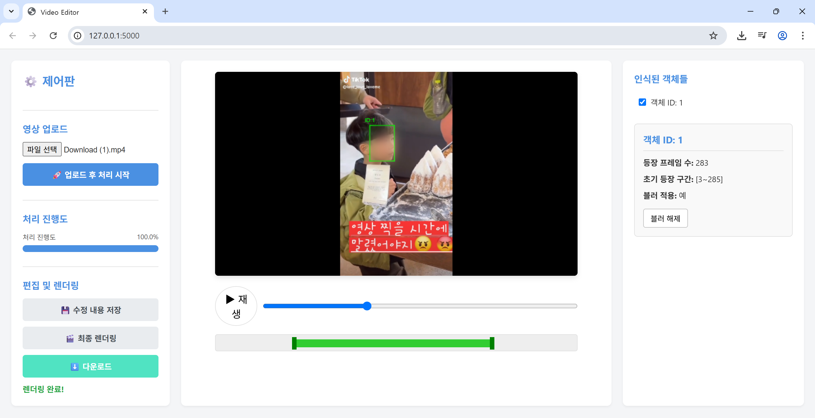
구현 화면
ICT폴리텍대학 2학년 | 졸업 프로젝트
Notes:
지금 보시는 이 화면이 바로 저희가 만든 서비스의 실제 모습입니다.
이 화면은 PPT 발표를 마치고, 잠시 후 직접 시연을 하면서 좀 더 자세히 살펴보도록 하겠습니다.

Slide 8
















기대 효과 및 활용 분야
기대 효과
활용 분야
시간 절약
공공기관
블러 처리 자동화로 인한 작업 시간 감소로 공공기관 및 의료기관의 근무 시간을 절약할 수 있습니다.
민감한 정보가 포함된 영상을 처리해야 하는 경우, 자동 블러 처리로 시간을 절약하고 민감한 개인정보 보호에 기여합니다.
개인정보보호 강화
의료기관
SNS 및 커뮤니티 업로드 영상의 사생활 침해를 방지하여 개인정보보호를 강화할 수 있습니다. 자동화된 얼굴 인식 및 블러 처리로 인한 개인정보 노출 감소로 개인의 디지털 자산 보호에 기여합니다.
환자의 얼굴 같은 개인정보가 포함된 의료 영상에서 자동 블러 처리로 환자의 사생활을 보호하면서도 의료 정보의 공유를 가능하게 합니다.
일반 사용자
개인 영상에서의 사생활 보호를 위해 누구나 쉽게 접근하고 사용할 수 있는 편리한 도구를 제공합니다.
ICT폴리텍대학 2학년 | 졸업 프로젝트
Notes:
이 서비스를 통해서 저희가 기대하는 효과는 크게 두 가지입니다.
첫 째는, 시간 절약인데요. 잠시 후 시연에서 얼마나 빠르게 작업이 진행되는지 직접 확인하실 수 있을 겁니다.
두 번째는 개인정보 보호 강화입니다. SNS 등에 업로드하기 전에, 쉽고 빠르게 사생활을 보호할 수 있어서 개인정보 노출 위험을 크게 줄일 수 있습니다.
활용 분야에 대해서는,
저희가 프로젝트의 주 사용자를 특정하지 않고, 누구나 사용할 수 있도록 웹 서비스를 구축했기 때문에
말 그래도, 누구나, 언제든지 유용하게 활용할 수 있을 것입니다.

Slide 9













결론 및 향후 계획
성과 요약
향후 계획
자동화된 영상 개인정보보호 시스템을 성공적으로 구현했습니다.
사용자 정의 객체 추가 기능
웹 기반 편집 기능을 제공하여 누구나 쉽게 사용할 수 있도록 하였습니다.
얼굴 외에 번호판, 문서 등 다른 개인정보 요소를 탐지하고 블러 처리하는 기능을 추가할 예정입니다.
자동 얼굴 탐지 및 블러 처리 기능을 완료하였습니다.
프로젝트 완료도는 100%입니다.
자동 개인정보 요소 안내
영상 내 개인정보 요소를 자동으로 식별하고 사용자에게 안내하는 기능을 구현할 예정입니다.
"개인정보보호는 누구나 쉽게 할 수 있어야 합니다."
앞으로 더 많은 개인정보 보호 기능을 추가하여, 사용자에게 더욱 편리하고 강화된 서비스를 제공할 것입니다.
ICT폴리텍대학 2학년 | 졸업 프로젝트
Notes:
네, 그래서 저희는 결과적으로 자동화된 영상 개인정보 보호 시스템을 구현했고요.
웹 기반 서비스를 제공해서 누구나 쉽게 사용할 수 있도록 만들었습니다.
그리고 앞으로는, 얼굴 이외의 다른 개인정보 요소들(예를 들면 차량 번호판 같은)도 탐지해서 블러 처리하도록 확장하고 싶고요.
또, 식별된 개인정보 요소들에 대해서 어떠한 종류인지 자동으로 분류하고 안내하는 기능을 추가하고 싶습니다.

Slide 10








시연 안내
지금부터 저희가 개발한 'AI 기반 영상 얼굴 자동 블러 처리 웹서비스'를 직접 시연해보겠습니다.
서비스 접속
영상 업로드
자동 탐지
편집 기능
최종 다운로드
웹 브라우저로 서비스에 접속합니다
파일 선택 버튼으로 영상을 업로드합니다
AI가 얼굴을 자동으로 찾아 블러 처리합니다
체크박스로 블러 처리 여부를 조절합니다
편집된 영상을 다운로드 받습니다
시연 중 특별히 주목할 점
편집 기능의 편리함
AI 처리 속도
타임라인을 통해 특정 시점의 얼굴만 블러 처리하거나 해제할 수 있습니다.
실제 영상 처리 시간은 짧으며, 결과 영상의 품질을 확인할 수 있습니다.
"개인정보보호는 누구나 쉽게 할 수 있어야 합니다."
질문 있으시면 언제든지 말씀해주세요!
Notes:
이상으로, ‘AI 기반 영상 얼굴 자동 블러 처리 웹서비스’에 대한 발표를 마치겠습니다.
지금부터는 저희가 개발한 서비스를 직접 보여드리는 시연을 진행하겠습니다.

